Slide 1
Geocaching
Studentská konference 2016-2017
Lukáš Havlát DL2
Vedoucí práce: Mgr. J. Kulíšková

Slide 2
Co je to geocaching?
Geocaching je turistická a navigační hra
Základem geocachingu jsou tzv. kešky
Hra spočívá v tom, že jeden kačer ukryje kešku, na internetu zveřejní její přesné GPS souřadnice
Ostatní kačeři se díky tomu mohou vydat na lov kešky a najít ji

Slide 3
Historie
Od roku 1993 obíhají Zemi GPS satelity americké armády
V roce 2000 dal americký prezident Clinton zrušit umělou GPS výchylku pro civilní obyvatelstvo, která činila asi 100m
Dva dny poté (přesněji 3.5 2000) se na internetu objevila zpráva od muže jménem David Ulmer o tom, že byla založena první keš

Slide 4
David Ulmer s plaketou první keše

Slide 5
A co bylo dále?
Ještě ten den si úplně první FTF zařídil Mike Teague
Česká republika si na svoji první keš musela ještě pár měsíců počkat.
Keš jménem Tex Czech byla založena 1.6.2001
K dnešnímu dni je na světě uložených 2,3 milionu keší a zaregistrováno 6 milonů kačerů
Z tohoto počtu je v České republice 20 000 kačerů a 40 000 keší, čímž patříme ke kačerským „velmocím“

Slide 6
Jak najít keš?
Nejdříve je potřeba být zaregistrován na stránkách www.geocaching.com
Na mapě keší si vybrat kešku, kterou chci najít
Přečíst si její listing a případně hint (někdy se hodí i komentáře ostatních kačerů)
Zadat si souřadnice do GPS přístroje, mobilu nebo do mapy a jít na lov

Slide 7
GPS přístroj

Slide 8
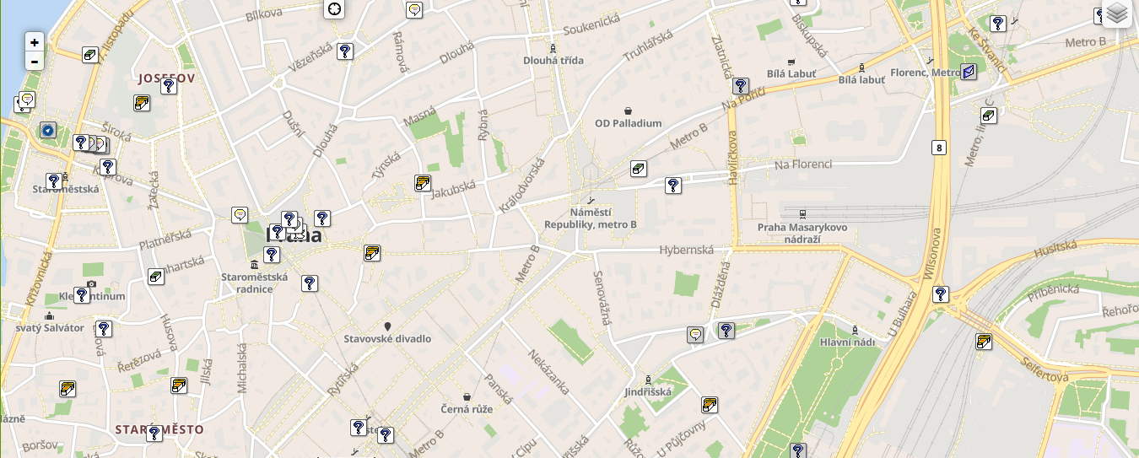
Mapa keší v okolí školy

Slide 9
Parametry keše (terén, velikost…)

Slide 10
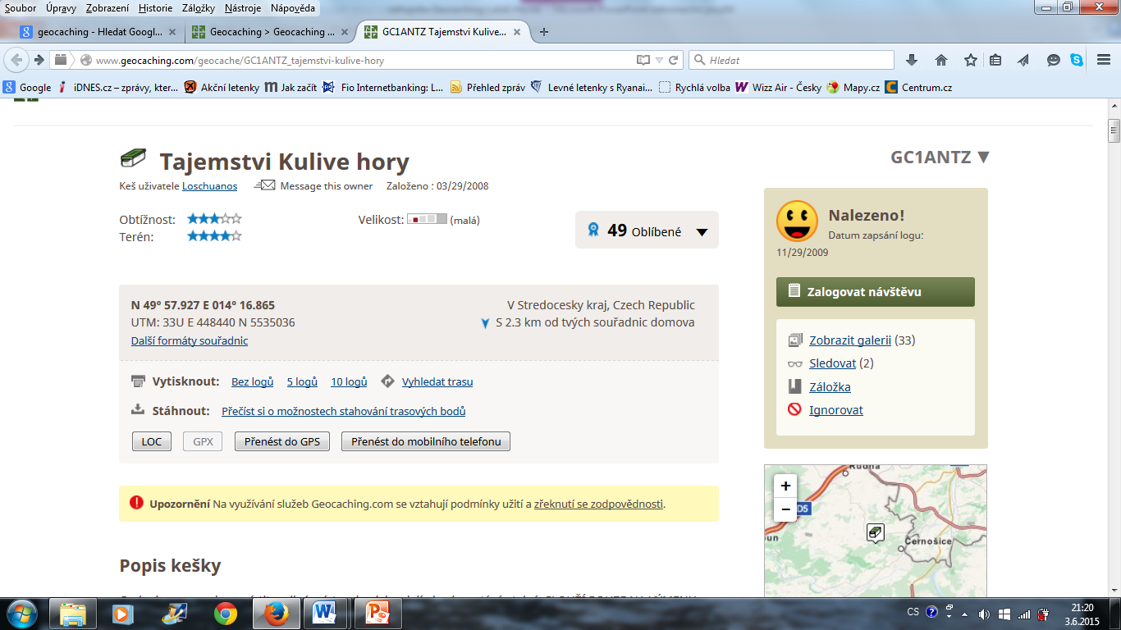
Listing keše

Slide 11
Hint (i rozkódovaný)

Slide 12
Hurá do terénu
Na místě nenápadně najít keš (zvláště na frekventovaných místech se vyplatí pátrat nejdříve očima).
Když už máte krabičku v ruce, je lepší vzdálit se kousek od skrýše
Pro uznání nálezu je třeba učinit zápis do logbooku
Pak už jen stačí keš vrátit na původní místo stejně nenápadně jako jste jí objevili.
A konec hledání je opět na internetu , kde už se stačí zalogovat a tím získat bodík nálezu

Slide 13
Typický úkryt kešky

Slide 14
Odkrytá keš v úkrytu

Slide 15
Výměny v keších
Keše slouží mimo jiné také k výměně věcí
Platí zde jednoduché pravidlo:
Můžete si z ní něco vzít, ale musíte za to dát něco jiného pokud možno vyšší hodnoty
V keších by se nemělo objevit jídlo, ostré předměty a zbraně
Je třeba dodržovat pravidla u keší, které slouží k výměně pouze určitých věcí (např. mincí)

Slide 16
Co vše lze v keších najít?
V keších se většinou nacházejí různé drobnosti (věci z kinder vajíček), ale někdy v nich najdete i něco zajímavého
V keších ovšem můžete najít i předměty, které nejsou určeny k výměně
Zmínil bych zde putovní předměty TB (travelbug) a GC (geocoin)

Slide 17
TB a GC
Jsou to předměty, které putují z keše do keše s nějakým určitým cílem , který mají napsaný v listingu
Tyto předměty mají u sebe speciální kód, který slouží k jejich identifikaci a vyhledání na internetu
Za tyto předměty se nemusí do keše nic dávat
U kačera, který je přemisťuje, by se neměly zdržet déle než měsíc

Slide 18
Moje travelbugy
TB School zombie
HC Kometa Brno TB
TB Pocket Skateboard
Frog and Snail

Slide 19
TB School zombie

Slide 21
TB School zombie
Tento TB jsem vyslal po rodičích na Ukrajinu
Do keše byl umístěn přesně na Silvestra 2014
Z keše se do dnes nepodíval
A ani nepodívá ,protože keš nejspíše někdo ukradl a TB s ním…

Slide 24
HC Kometa Brno TB
Byl symbolicky uložen do blízkosti hokejového stadionu New Jersey Devils 9.1. 2015
Má za úkol putovat po zámořských hokejových stadionech
Pár dní poté se ho ujal kačer, který s ním pořídil pěkné fotky

Slide 27
HC Kometa Brno TB
Nyní se nachází u hranci USA s Mexikem
Doposud nacestoval 4901 km a nachází se 9000km od SPŠD Masná

Slide 28
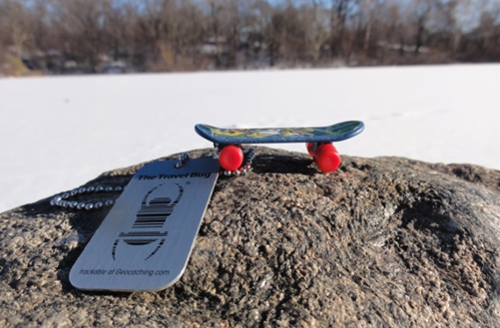
TB Pocket Skateboard
Uložen také v New Yorku a to 10.1. 2015

Slide 29
TB Pocket Skateboard
Nyní se nachází na Floridě a je na cestě do Nicaragui
Nacestoval 5195 km

Slide 30
TB Frog and Snail

Slide 32
7.1.2015 jsem tento travel bug vložil do keše v New Yorku (Central park) s přáním:
„Pojďme zkusit, za jak dlouho se vrátím zpět do ČR“.
Z keše si ho vyzvedl český kačer, který ho převezl zpět do republiky a dva dny poté tj. 9.1.2015 uložil do keše v Olomouci.
Po pětiměsíčním putování (6.5.2015) mi ho jeden kačer přivezl až domů.

Slide 33
TB Frog and Snail
Nacestoval 7491 km
Nyní ho mám stále doma.

Slide 34
Zdroje
Vlastní zdroje
Časopis Junior
Časopis Moje zdraví
Časopis Instinkt
www.geocaching.com
www.geocaching.cz
http://navigovat.mobilmania.cz/clanky/dokumentarni-film-geocaching-a-zivot-geocachera/sc-3-a-1313750
http://www.geotrophy.net/nej.php

Slide 35
Děkuji za pozornost

